Slide 1

EDUCACIÓN CÍVICA
ESCUELA NAVAL ARTURO PRAT
CÁTEDRA DE DERECHO
U.T.3
ENFOQUE DE GÉNERO

Slide 2
OBJETIVOS DE LA UNIDAD
Comprender los elementos centrales del enfoque de género en pos de su internalización en el quehacer diario y profesional.
Elaborar tesis sobre relación entre derechos humanos e igualdad de género.

Slide 3
CONTENIDOS.
1.- GÉNERO.
a.- Concepto y significado de género.
b.- Los roles y estereotipos.
c.- La transversalización de género.
d.- Relación entre derechos humanos e igualdad de género.

Slide 4
a. CONCEPTO DE GÉNERO
La ambigüedad del término: Gender v/s Género (Literario, tela, taxonomía)
Género solo relativo a las Mujeres.
Concepto central en la teoría feminista.
Debate sobre el papel de la mujer en la sociedad.
Resulta amenazante para el pensamiento religioso (lo natural, lo divino)
Género como un sistema de relaciones culturales entre los sexos.

Slide 5
“Emergencia del concepto de Género”
La visión de “género” se ha vuelto bastante de moda en los discursos académicos y políticos.
Este constructo emerge del feminismo de los años ‘60 en Estados Unidos y Gran Bretaña, a partir de una investigación que desarrollan John Money y Robert Stoller.
Si bien la categoría de “género” como unidad de análisis, aparece en el marco de la teoría feminista, en Chile en cambio, entre más se habla de “género”, menos se habla de feminismo.

Slide 6
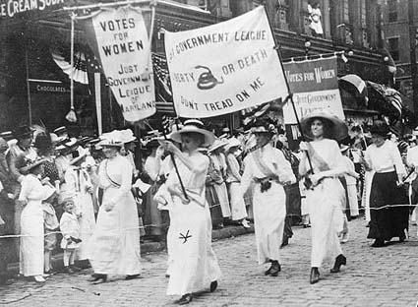
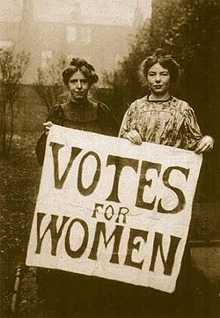
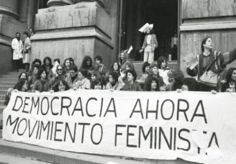

Slide 7
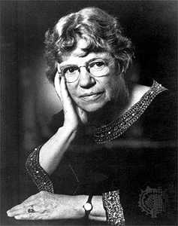
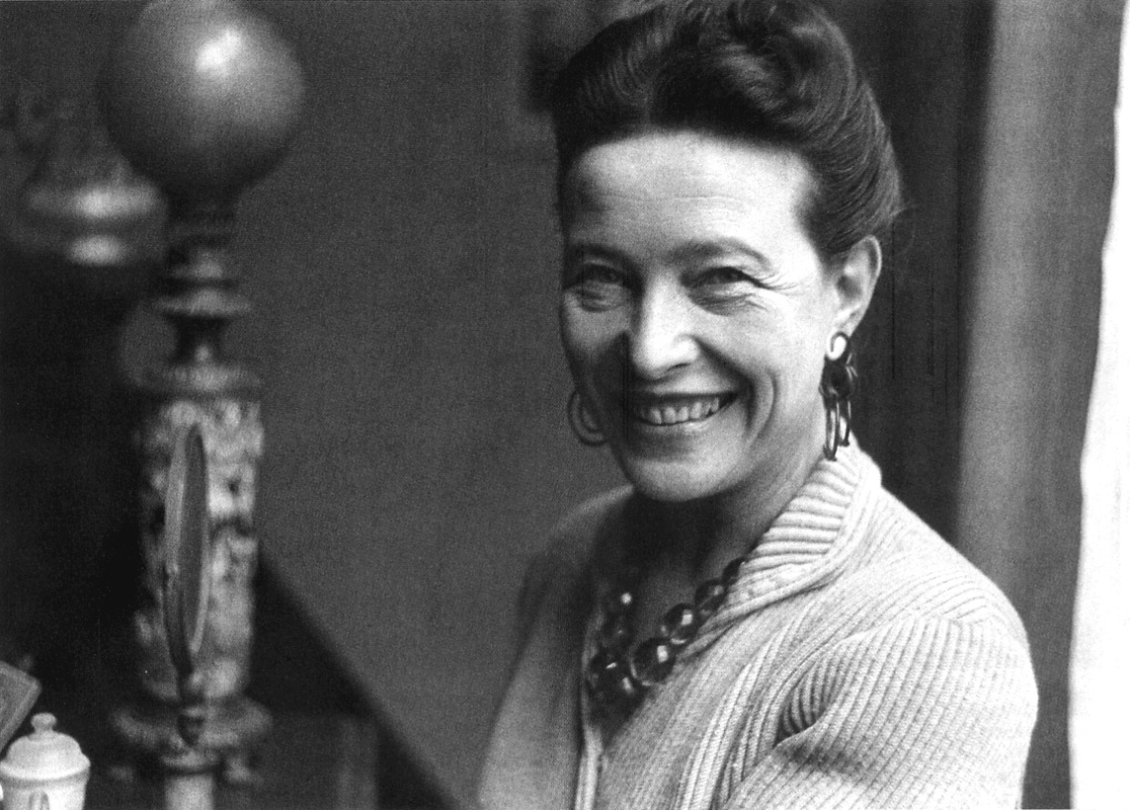
AUTORAS QUE SE APROXIMARON AL CONCEPTO DE GÉNERO
Margaret Mead. Antropóloga Norteamericana
Simone de Beauvoir. Filósofa Francesa

Slide 8
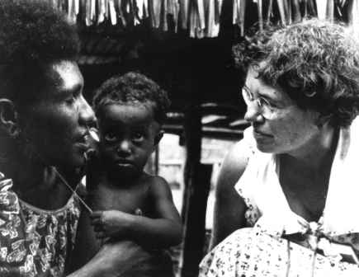
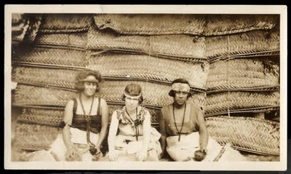
MARGARETH MEAD (1901 – 1978)
“La Sexualidad está marcada por la Cultura”

Slide 9
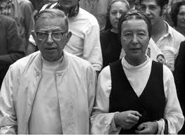
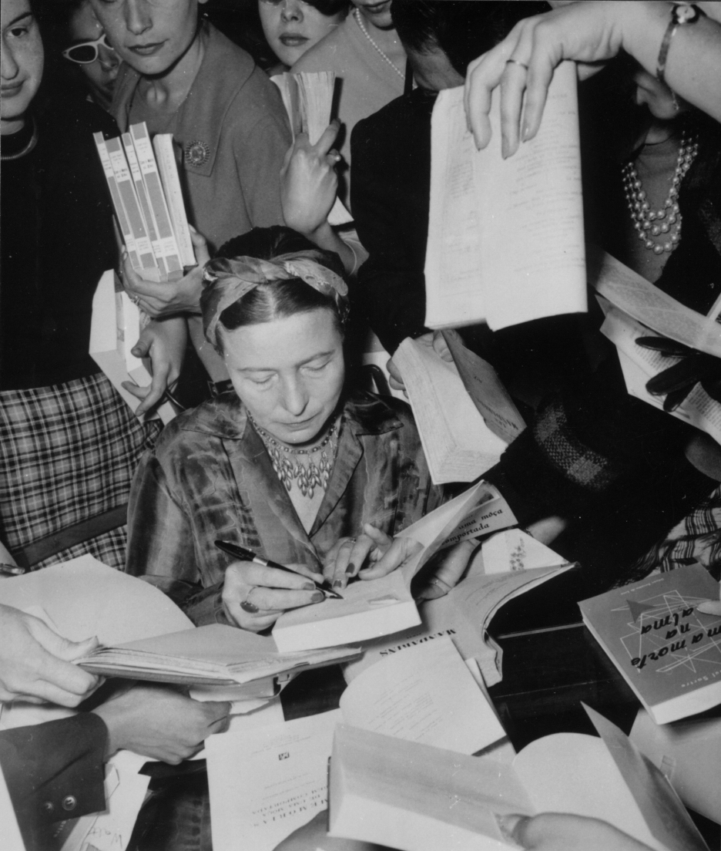
SIMONE DE BEAUVOIR (1908 – 1986)
“La Mujer no Nace, la Mujer se Hace”

Slide 10

CONCEPTO DE GÉNERO
Género como resultado de la producción de normas culturales sobre el comportamiento de los hombres y las mujeres.
Género como aquellos roles asignado a lo femenino y a lo masculino. Representaciones, Prácticas, Guión.

Slide 11
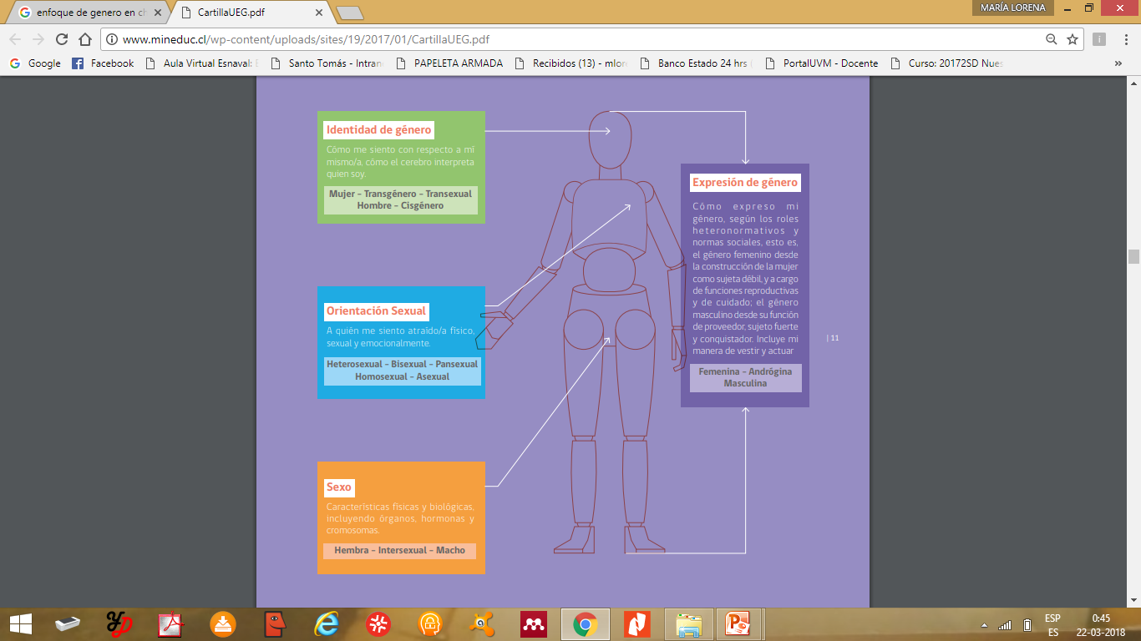

Slide 12
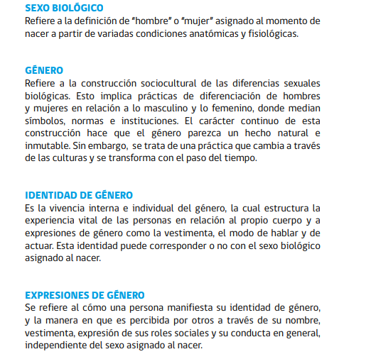

Slide 13
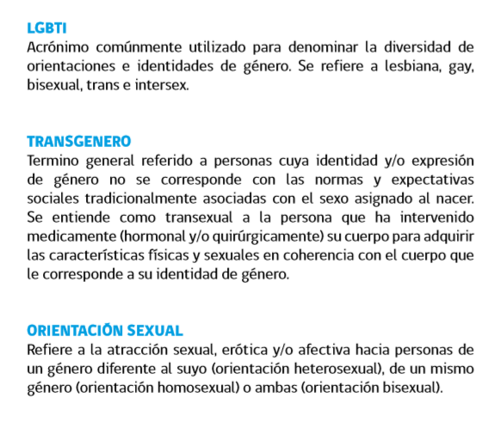

Slide 14
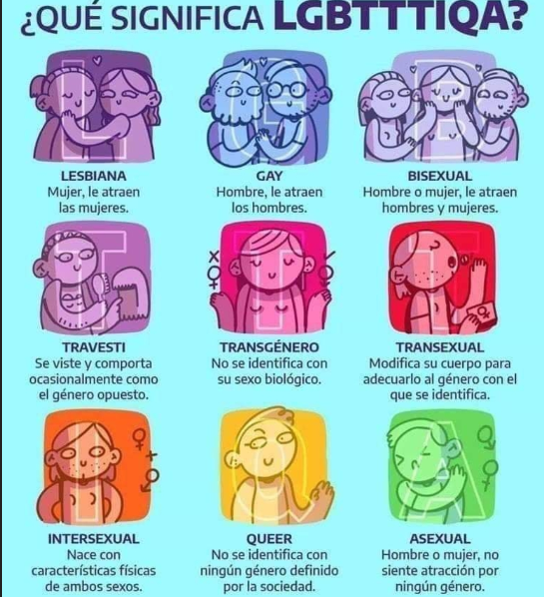

Slide 15
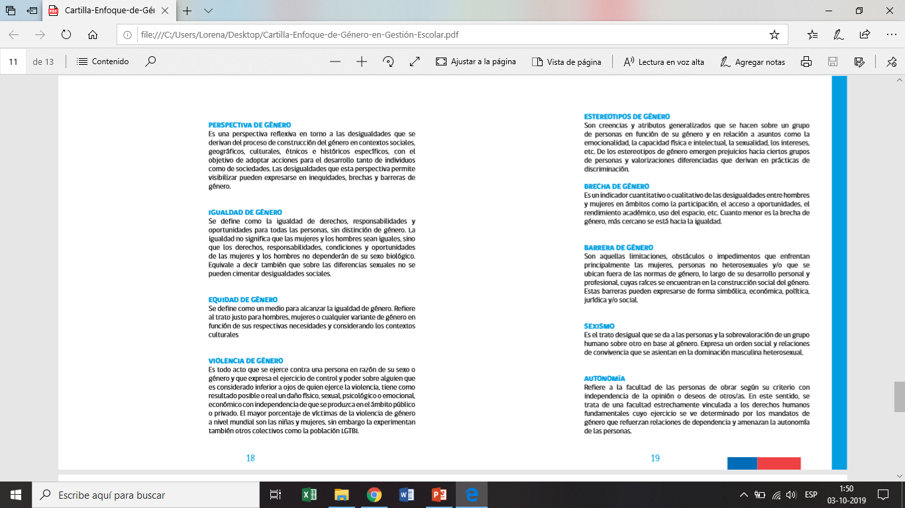

Slide 17
b. ESTEREOTIPOS DE GÉNERO
Modelos o patrones de conducta que definen cómo se debe actuar, ser, pensar y relacionarse con el resto de las personas en la sociedad.
Son la construcción de los atributos relacionados con lo femenino y lo masculino.
Las Mujeres deben ser Femeninas: delicadas, cariñosas, educadas, bien vestidas, bien habladas, deben parecer “señoritas” o “damas”.
Los Hombres deben ser Masculinos: fuertes, valientes, protectores, proveedores, agresivos, dominantes.
Estos patrones se reproducen en las prácticas cotidianas de nuestras relaciones sociales, complementado con la educación sexista, la publicidad sexista y los patrones culturales que transmite la familia.

Slide 18
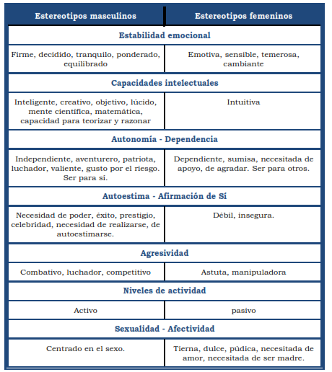

Slide 19



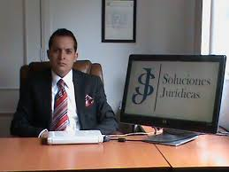


ESTEREOTIPOS DE GÉNERO
Ejemplo: Educación Superior de las Mujeres y Hombres.

Slide 20


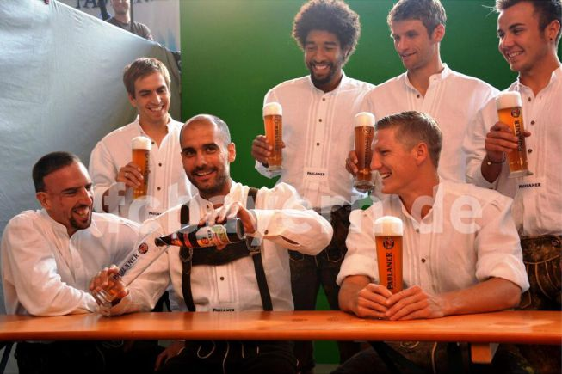

ESTEREOTIPOS DE GÉNERO
Ejemplo: Publicidad

Slide 21

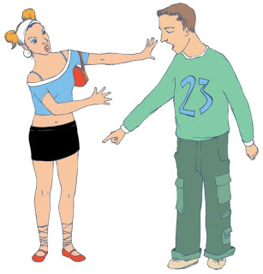
RELACIONES DE GÉNERO
Son las relaciones de dominación, conflicto o igualdad que se establecen entre los géneros en una sociedad determinada. No hay relaciones de género per se, hay relaciones de género socialmente construidas. Se trata de conocer el grado de poder, dominación o equidad en una relación.

Slide 22


ROLES DE GÉNERO
Son las actividades, comportamientos y tareas o trabajos que cada cultura asigna a cada sexo. Los roles varían según las diferentes sociedades y a lo largo de la historia, influidos por diversos factores como la economía, la religión o la etnicidad.

Slide 23
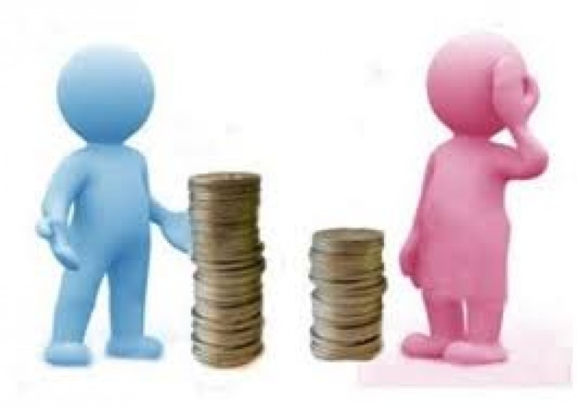
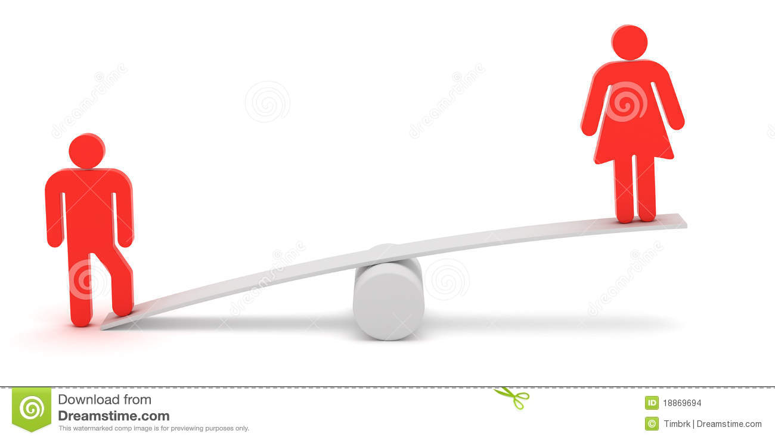
ESTRATIFICACIÓN DE GÉNERO
Se refiere a las desigualdades entre hombres y mujeres, reflejando la jerarquización social y la dominación masculina existente en la mayoría de las sociedades. Aunque las prácticas discriminatorias contra las mujeres son muy frecuentes en diversas culturas, el grado de dominación y su intensidad varía dependiendo de la sociedad y de los tiempos.

Slide 24
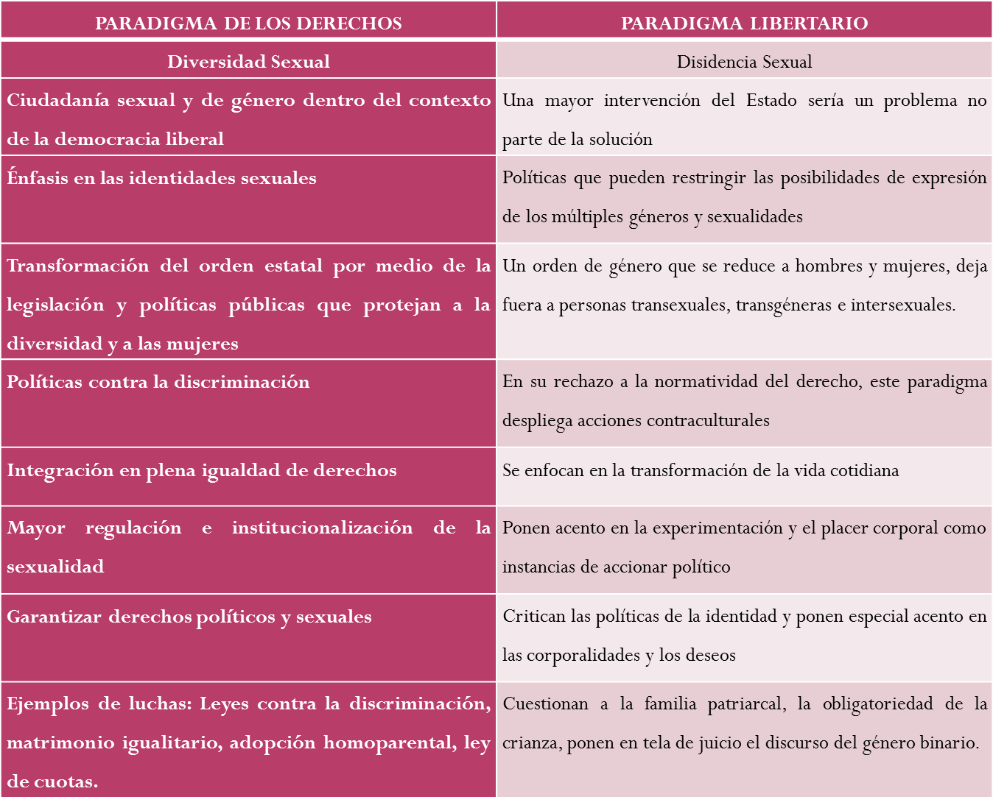

Slide 25
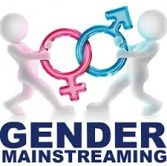
c.LA TRANSVERSALIZACIÓN DE GÉNERO.
Gender Mainstreaming
¿Qué es la Transversalización del enfoque de género?

Slide 26
Gender Mainstreaming como Paradigma
Gender mainstreaming, se planteó por primera vez en las Naciones Unidas en la Declaración y plataforma de acción de la Cuarta Conferencia mundial de la mujer, Beijing 1995.
Las traducciones al español: incorporación, integración inclusión de la perspectiva o el enfoque de género a las políticas y a los programas.
Literalmente Mainstreaming vendría a significar en castellano “corriente principal”, aunque se viene traduciendo por “transversalidad” e incluso por “integración”.

Slide 27
Transversalización de género
Es un concepto de política pública que consiste en evaluar las diferentes implicaciones de cualquier acción [política] sobre las mujeres y hombres, lo que incluye la legislación y programas de cualquier área o nivel.
La transversalización ofrece un abordaje pluralista que valora la diversidad entre hombres y mujeres.
El concepto de Transversalización de género fue inicialmente propuesto durante la tercera conferencia mundial sobre mujeres en Nairobi, Kenia. La idea ha sido empujada por la comunidad de desarrollo de las Naciones Unidas y fue formalmente definida en 1995, en la Cuarta Conferencia Mundial sobre Mujeres en Pekín, China.
Esta idea también fue citada en el documento que resultó de la conferencia, la llamada “Plataforma de Acción de Pekín”.

Slide 28
Gender Mainstreaming como Paradigma
“Mainstreaming de género”
“Transversalización de género”
“Transversalización del enfoque de género”
“Enfoque integrado de género”
“Adopción de criterios de género”
“Enfoque de género y empoderamiento”
“Institucionalización del enfoque de género en políticas públicas”.

Slide 29
ENTIDAD | DEFINICIÓN
Consejo Económico y Social de Naciones Unidas (1997) | El Mainstream de la perspectiva de género es el proceso de evaluar las implicaciones que tiene para hombres y mujeres, cualquier acción que se planifique, incluyendo las de tipo legislativo, las políticas o los programas en todas las áreas y a todos los niveles. Es una estrategia para hacer de las experiencias y necesidades o intereses de hombres y mujeres una dimensión integral en el diseño, implementación, monitoreo y evaluación de las políticas y los programas en todas las esferas políticas, sociales y económicas a fin de que hombres y mujeres se beneficien por igual y desaparezca la desigualdad. El objetivo final es lograr la igualdad de género.
Consejo de Europa (1998) | El mainstreaming de género puede definirse como «la organización (la reorganización), la mejora, el desarrollo y la evaluación de los procesos políticos, de modo que una perspectiva de igualdad de género se incorpore en todas las políticas, a todos los niveles y en todas las etapas, por los actores normalmente involucrados en la adopción de medidas políticas»

Slide 30
ENTIDAD | DEFINICIÓN
PNUD (2000) | El género en el mainstream tiene como propósito integrar el interés en la igualdad de géneros en todas las políticas, programas, procedimientos administrativos y financieros y en el marco cultural de la institución u organización. Más específicamente es una estrategia para asegurar que: 1) la igualdad de hombres y mujeres esté incluida en todas las fases menores o mayores del proceso de toma de decisiones de una organización, 2) y que el producto o resultado de las decisiones que se hayan tomado sea sistemáticamente monitoreado en lo que se refiere a su impacto en la igualdad de géneros. (... )
Consejo de Igualdad de Género –Comisión de Transición- 2014 | La clara la incorporación y transversalización del principio de igualdad de género en todos los procesos de planificación de políticas públicas. Esto garantizará que las necesidades y los intereses de las mujeres y las personas LGBTI, sean plasmadas en políticas o estrategias sectoriales, proyectos y programas nacionales y territoriales, para contribuir de esta manera a la disminución de las brechas de desigualdad de género en el país.

Slide 31
Características generales
La estrategia debe adaptarse al tema particular de que se trate:
El enfoque analítico y las preguntas planteadas han de corresponder a las preocupaciones específicas que se están abordando.
Las oportunidades y los procesos difieren según el sector de trabajo
No hay una FÓRMULA FIJA NI PLAN que pueda aplicarse en todo contexto
Lo que es común a la incorporación de esta perspectiva es que el propósito de alcanzar la igualdad de los géneros “se integre” a las actividades, y no se trate como un complemento.

Slide 32
Qué significa en lo real
Reconfigurar-replantear-reconstruir todas las políticas, programas, proyectos, procesos y actividades de la organización hacia el logro de la igualdad sustantiva.
Conocer cómo participan unos y otras, cómo les afecta, cuáles son sus opiniones, cuál lugar ocupan, quién controla los recursos, cómo se distribuyen las ganancias y qué se tiene que hacer para superar la desigualdad en la práctica organizativa y/o institucional real.

Slide 33
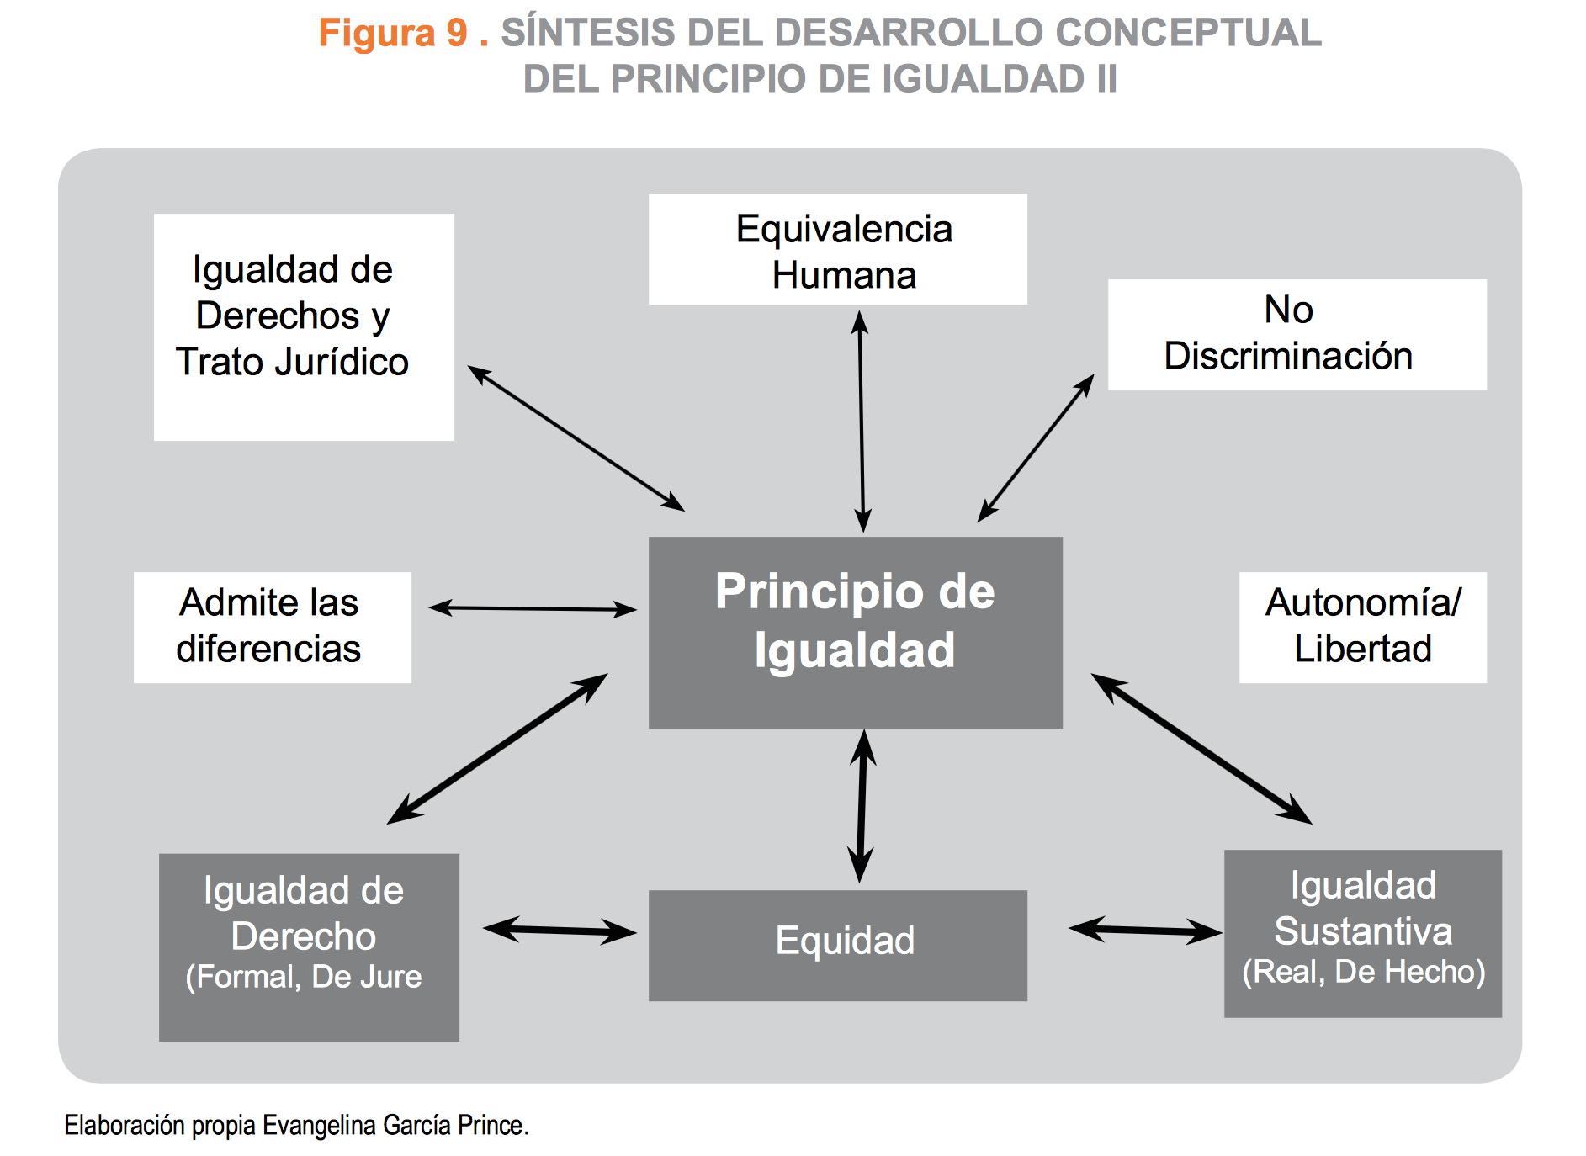
Principio de Igualdad

Slide 34
El propósito:
“Consiste en transformar el orden social de género establecido en la organización”
“La igualdad de género debe convertirse en un eje central y transversal de toda la acción del Estado, ya que es un factor clave para consolidar la democracia y avanzar hacia un modelo de desarrollo más participativo e inclusivo.”
Consenso de Santo Domingo, 2013

Slide 35
Propósitos
La igualdad –sistemática- entre los géneros
La paridad
Disminuir la brecha entre las mujeres y los hombres
Buscar las oportunidades en las políticas para disminuir las desigualdades - para alcanzar la igualdad.
Comprender las consecuencias de la igualdad entre los sexos

Slide 36
Elementos comunes experiencias de Transversalización
Una doble estrategia de transversalización del género y acciones específicas para la igualdad de género
Análisis de género
Una combinación de abordajes, en donde todo el equipo comparte responsabilidades, pero que esta apoyado por especialistas de género
Capacitación de género
Apoyo a la toma de decisiones de mujeres y su empoderamiento
Monitoreo y evaluación

Slide 37
Condiciones necesarias para la Transversalización
PROVEER HERRAMIENTAS Y CAPACITACIÓN en conciencia de género, análisis de género y planificación de género a quienes toman las decisiones, y a todo el personal.
Generar vínculos y alianzas para asegurar mejores resultados.

Slide 38
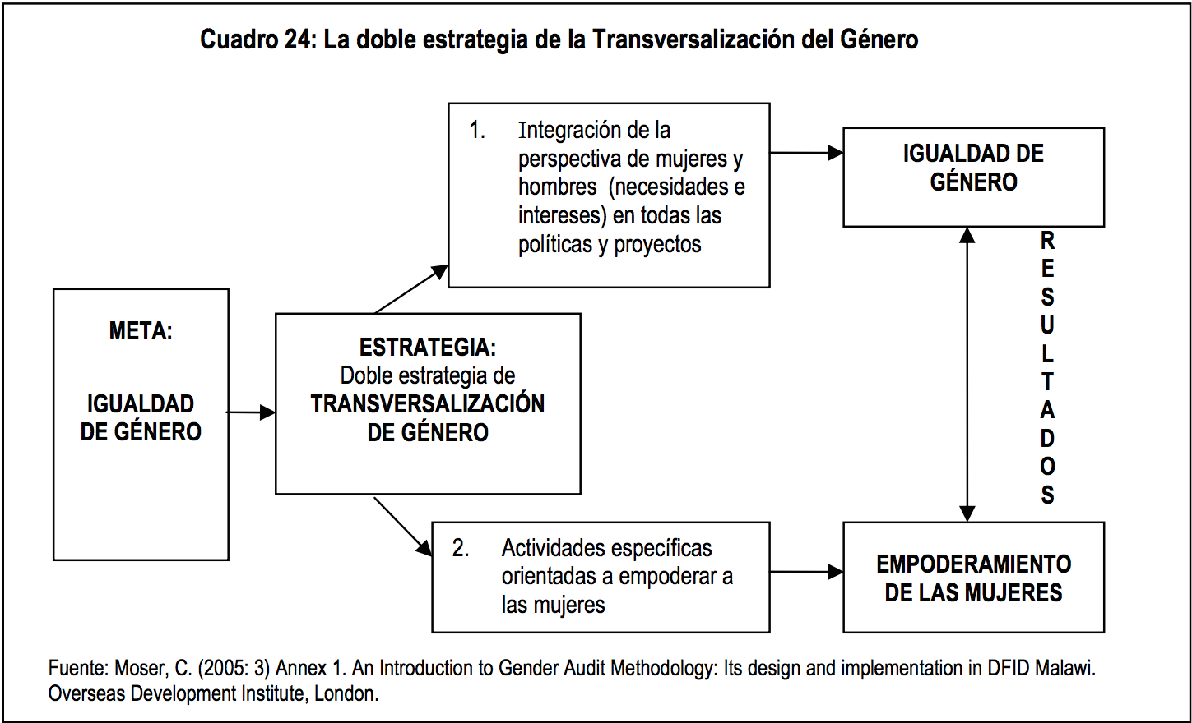

Slide 39
Condiciones necesarias para la Transversalización
La VOLUNTAD POLÍTICA de alcanzar la equidad y la igualdad de género, expresada mediante un compromiso institucional.
Acuerdo entre los actores implicados en el proceso de Transversalización
Asignación de recursos financieros, materiales y humanos
Marcos normativos y legales que sustenten la incorporación de la perspectiva de género en todo el ciclo presupuestario.

Slide 40
Condiciones necesarias para la Transversalización
Capacidad organizativa-institucional para analizarse a tres niveles: de las políticas, de los procedimientos y del personal.
Integrar la perspectiva de género en todas las fases de los ciclos de planificación sectorial, incluido el análisis de desarrollo, implementación, monitoreo y evaluación de políticas programas y proyectos.
LA PRODUCCIÓN Y USO DE INFORMACIÓN DESAGREGADA POR SEXO en los análisis estadísticos para revelar el impacto diferencial en hombres y mujeres.
Aumentar la cantidad de mujeres en posiciones de toma de decisiones en la organización.

Slide 41
Herramientas para la Transversalización
La capacitación en género a los equipos de agencias, estados y ONGs de manera sistemática
Estructuras de incentivos para preocuparse por los aspectos relativos al género
Elaboración de presupuestos con enfoque de género
Instrumentos o Herramientas operacionalizados específicos de género como son las listas de comprobación (cheklist) y guías con líneas de acción (guidelines).
Sistema de Gestión de Género (Gender Management System)
Ciudadanía Activa – Movimiento social de mujeres
Empoderamiento de las mujeres

Slide 42
Barreras para la Transversalización del Género
La falta de voluntad política
El subfinanciamiento para las unidades y responsables por los esfuerzos de institucionalización (mainstreaming)
Los intereses patriarcales institucionalizados en normas, reglas y prácticas de las organizaciones
La resistencia de las diferentes divisiones de adoptar una visión transversal de aspectos como el género que van a quitarles su asignación de presupuestos (Kabeer, 2003)
El género no es visto como un “Tema Clave”

Slide 43
Elementos o instancias de institucionalización
1. Experiencia e interpretación de la realidad de hombres y mujeres
2. Presión de componentes políticos (political constituencies)
3. Estructuras políticas representativas
4. Compromiso político
5. Políticas y planificación
6. Recursos
7. Transversalización (incorporación a la corriente principal) de las responsabilidades por los aspectos de género (mainstream location of responsability for gender issues)
8. Procedimiento
9. Desarrollo de equipos de trabajo
10. Metodologías
11. Desarrollo de programas y proyectos (delivery of…)
12. Investigación
13. Creación de teoría C. Levy (1996)

Slide 44
PLAN DE ACCIÓN PARA LA TRANSVERSALIDAD DEL ENFOQUE DE GÉNERO
Diagnóstico del punto de partida y análisis de las Necesidades e intereses.
Objetivos y resultados buscados (objetivos de equidad para las políticas respectivas).
Acciones previstas (plan operativo)
Disposiciones institucionales y talento humanos y recursos financieros dedicados al programa de transversalización.
Responsabilidad, mandatos y competencias individuales, de la red de puntos focales o red de género, involucrada en el proceso de generación de las políticas de equidad y de la estrategia de transversalización.
Colaboración externa, de personas expertas y organizaciones.
Planificación de acciones
Implementación de las acciones
Proceso de seguimiento y evaluación; con indicadores cuantitativos y cualitativos para el monitoreo y la evaluación.

Slide 45
En síntesis deberíamos considerar:
Si se ha clarificado la visión de desarrollo y cómo están incorporadas en la misma las relaciones de género.
Si se ha traducido dicha visión en las políticas institucionales.
Si las estrategias de intervención institucional responden coherentemente a las propuestas de género planteadas.
Si la vida interna, a los niveles organizativos y de personal, responde consecuentemente a los componentes de género planteados por la respuesta institucional.
Si se han creado mecanismos pertinentes de seguimiento para evaluar los progresos. (GTG, 1997
Para asegurar que tanto el personal femenino como masculino prosperen y la organización “practique lo que predica”.

Slide 46
Principios fundamentales para aplicación políticas públicas
La universalidad
La Inalienabilidad
La interdependencia
La igualdad y no discriminación
La participación e inclusión
La rendición de cuentas
El imperio de la ley

Slide 47

d. RELACIÓN ENTRE DERECHOS HUMANOS E IGUALDAD DE GÉNERO.
El concepto de igualdad es inseparable de los derechos humanos.
Es el principio que concede idénticos derechos a todos los seres humanos, con independencia de su raza, sexo, religión, condición social, ideología o circunstancia personal.

Slide 48
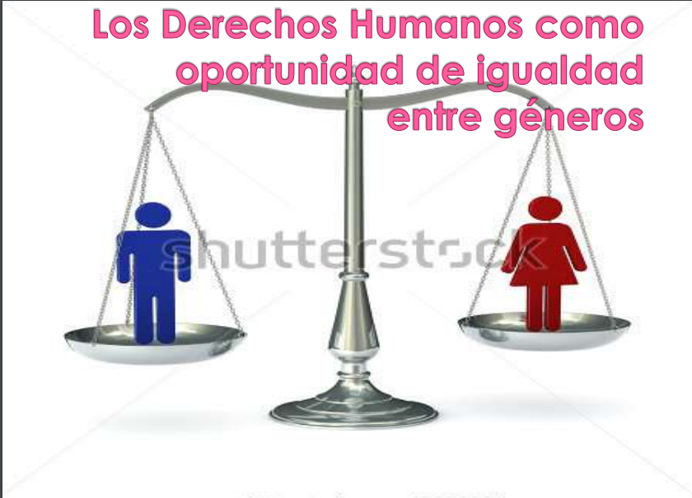

Slide 49
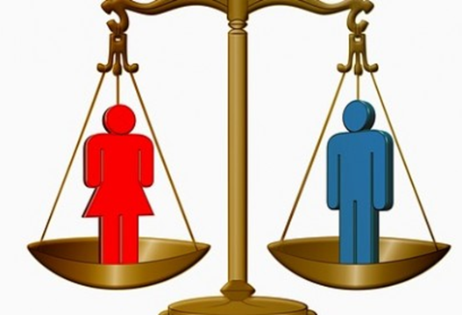
El modelo del contrato social constituye una propuesta teórica –solución hipotética- para justificar el tránsito del estado natural al estado civil.
Para afianzar las relaciones de solidaridad , los hombres deciden –de una manera totalmente racional – suscribir un contrato social.
Otorgan su voluntad, renuncian a esa violencia originaria, indiscriminada y amenazante que daría lugar a la venganza privada, construyen el Estado y el derecho moderno y, en suma, sientan las bases para una convivencia armónica, certera ,ordenada.
A todo este aparato conceptual subyace la noción de igualdad.

Slide 50
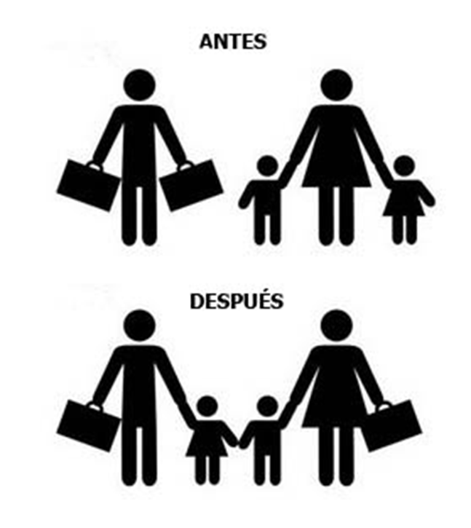
El medio siglo vio generalizarse el sufragio femenino y abrió nuevas vetas para la reflexión y el debate: derechos civiles, prestaciones laborales , etc.
Se da un proceso de homologación de normas jurídicas para erradicar preceptos discriminatorios, pero sigue subrayándose la separación de espacios.
En pocas palabras, la nueva imagen intenta conciliar las nociones de mujer y de individuo; se reconocen los nuevos roles pero se subraya la alteridad.
A fines del siglo XX, empezó a abrirse paso la necesidad de crear un sistema internacional de protección de los derechos humanos.

Slide 51
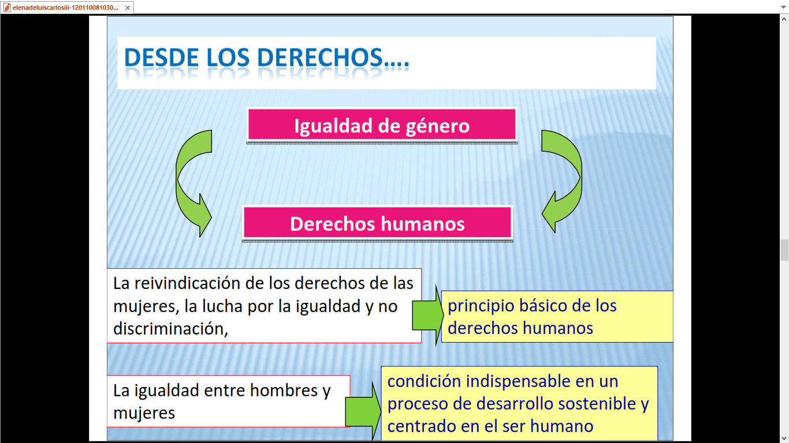

Slide 52
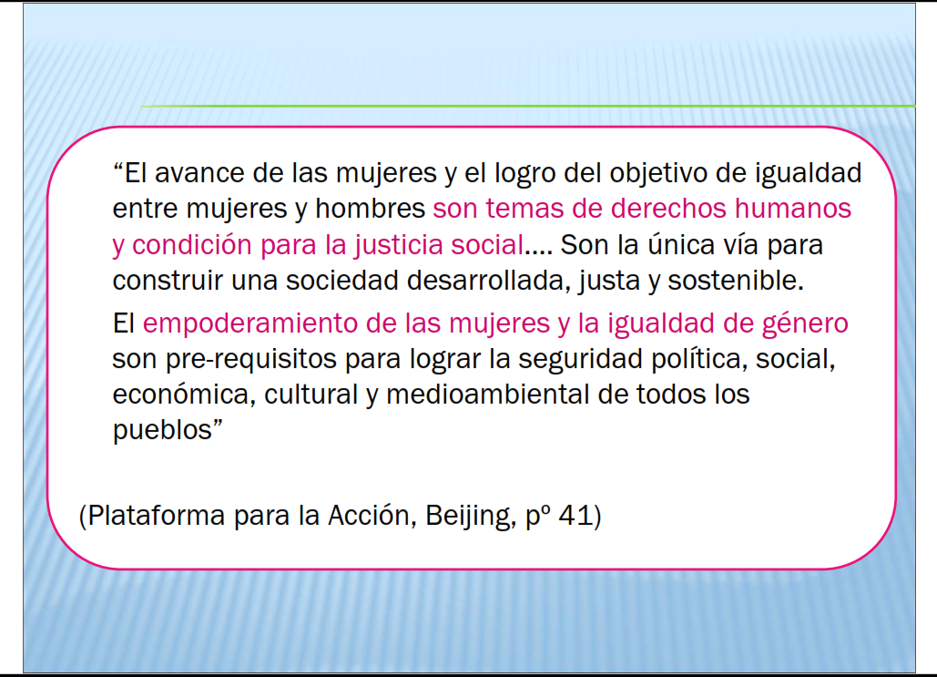

Slide 53
SUGERENCIAS VIDEOS
DEFINICIÓN DE SEXO Y GÉNERO
https://www.youtube.com/watch?v=Va7aLgEUcpo
IDEOLOGÍA DE GÉNERO V/S BASE BIOLÓGICA
https://www.youtube.com/watch?v=XsULq1X9uqs
TRANSVERSALIZACIÓN DE GÉNERO
https://www.youtube.com/watch?v=cdhD_qztUT0
RELACIÓN ENTRE DERECHOS HUMANOS E IGUALDAD DE GÉNERO.
https://www.youtube.com/watch?v=YI5YIJF_4FM

